Slide 1
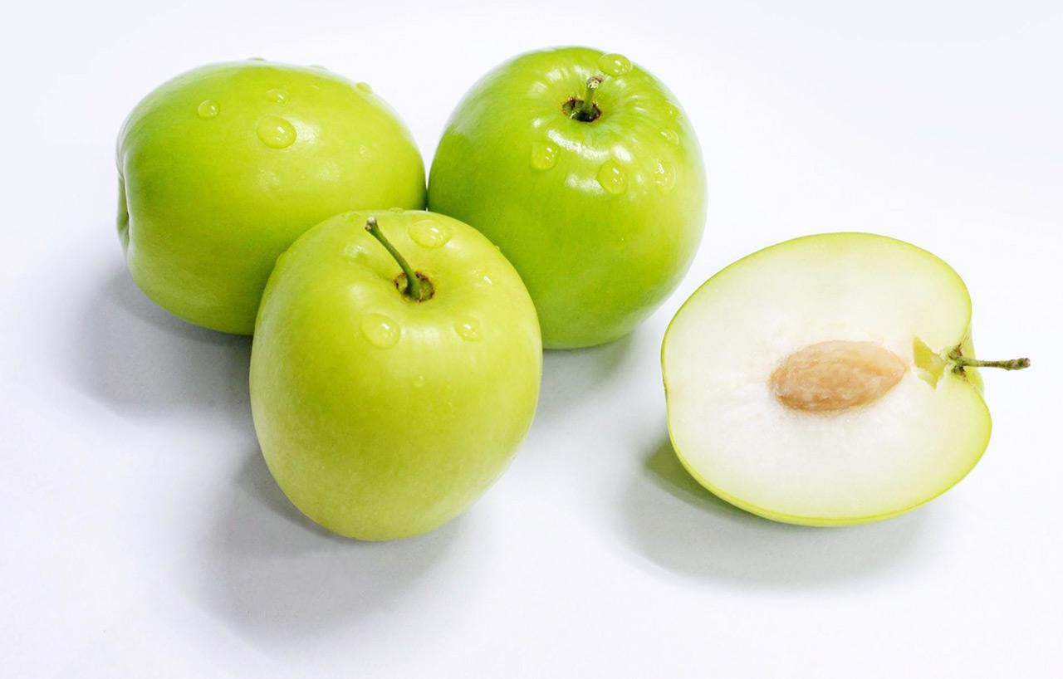







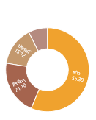
อ้อยโรงงาน 0.447 ล้านไร่
กุ้งก้ามกราม 2,929 ตัน
ประมง
(ตัน)
ปลาดุก 2,269 ตัน
มันสำปะหลัง 0.302 แสนไร่
การเกษตรอื่นๆ 0.419 ล้านไร่
ปลานิล 15,514 ตัน
สินค้าเด่น/GI
ข้าวเหนียวเขาวง
ข้าวพื้นเมือง GI ได้แก่ “ข้าวเหนียวเขาวง”
ได้ขึ้นทะเบียนกับกรมทรัพย์สินทางปัญญากระทรวงพาณิชย์เมื่อวันที่ 9 มิถุนายน 2552 ความพิเศษคือ มีความเหนียวนุ่มมีกลิ่นหอมไม่ติดมือเก็บความนุ่มไว้ได้ มีเกษตรกร 12,842 ครัวเรือน
พื้นที่ 105,059.34 ไร่
พุทรานมบ้านโพน
เป็นพุทราที่มีทรงผลกลมหรือกลมรี ผิวเปลือกมีสีเขียวหรือเขียวอ่อน เปลือกบาง ก้านขั้วผลเป็นร่องลึกเนื้อละเอียด สีขาว ฉ่ำน้ำ กรอบ รสชาติหวา ซึ่งเกิดจากการบำรุงด้วยปุ๋ยน้ำนมและกางมุ้งตาข่าย ปลูกและผลิต
ในอำเภอคำม่วงและอำเภอสามชัย
เกษตรกรจำนวน 239 ครัวเรือน
พื้นที่ปลูก 2,880 ไร่ เนื้อที่เก็บเกี่ยว 2,370 ไร่
ผ้าไหมแพรวากาฬสินธุ์
หมายถึง ผ้าไหมที่ทอประดิษฐ์ลวดลายด้วยการขิดและการจก ใช้เส้นไหมตีเกลียวเป็นทั้งเส้นยืนและเส้นพุ่ง รวมทั้งมีเส้นไหมเพิ่มพิเศษในการทำให้เกิดลวดลายตามกรรมวิธีที่ประณีต รายได้ 2,360.49 ล้านบาท
GPPปี 2565 มูลค่า 65,764 ล้านบาท
มูลค่าผลิตภัณฑ์มวลรวมภาค
เกษตร 15,709 ล้านบาท (23.9 %)
รายได้ต่อหัว 83,907 บาท/คน/ปี
จำนวนประชากร 972,101 คน
301,441 ครัวเรือน
เป็นภาคเกษตร 170,149 ครัวเรือน
ปริมาณน้ำภาพรวมจังหวัด 2,399.89
ล้าน ลบ.ม.
ปริมาณน้ำฝนปี 2565 1,496 มม
ปริมาณนำฝนปี 2566 1,548 มม.
กาฬสินธุ์
Info graphic
ข้อมูลพื้นฐานจังหวัด
ประสิทธิภาพการผลิตสินค้าเกษตรด้านพืช [กก./ไร่]
การรับรองมาตรฐานสินค้าเกษตร
ปี 67 มีงบประมาณเพื่อการพัฒนาเกษตรรวม 90,063,772 บาท
ประมง
7.40 %
เบิกจ่ายแล้ว 33,728,067 บาท คิดเป็น 37.45 %
%
งบประมาณทั้งหมด 90,063,772 บาท
%
%
การช่วยเหลือเกษตรกร
ประชากรจังหวัดกาฬสินธุ์
การช่วยเหลืออุทกภัยและดินโคลนทับถม (ด้านพืช)
รายงานความก้าวหน้าการให้ความช่วยเหลือผู้ประสบภัยพิบัติ(ด้านพืช) จังหวัดกาฬสินธุ์
พื้นที่ประสบภัยพิบัติทั้งสิ้น 103,368.4 ไร่ เกษตรกร 12,769 ราย
พื้นที่อุทกภัย 103,319 ไร่ เกษตรกร 12,735 ราย
พื้นที่ดินโคลนทับถม 48.5 ไร่ เกษตรกร 34 ราย
วงเงินขอรับการช่วยเหลือทั้งสิ้น 139,006,884 บาท
การประชุม ก.ช.ภ.จ. รอบที่ 1 เมื่อวันที่ 7 พ.ย. 66 เกษตรกรผู้ประสบภัยพิบัติ จำนวน 3 อำเภอ คือ อำเภอเขาวง สมเด็จ และนาคู วงเงินการช่วยเหลือ 936,766 บาท ดำเนินการจ่ายเงินช่วยเหลือเกษตรกรผู้ประสบภัยพิบัติเรียบร้อยแล้ว เมื่อวันที่ 27 ธ.ค. 66
การประชุม ก.ช.ภ.จ. รอบที่ 2 เมื่อวันที่ 14 พ.ย. 66 เกษตรกรผู้ประสบภัยพิบัติ จำนวน 5 อำเภอ คือ อำเภอร่องคำ ดอนจาน กุฉินารายณ์ ห้วยผึ้ง และฆ้องชัย วงเงินการช่วยเหลือ 26,820,905 บาท
อยู่ระหว่างรอจัดสรรงบประมาณการให้ความช่วยเหลือจากกรมบัญชีกลาง
การประชุม ก.ช.ภ.จ. รอบที่ 3 เมื่อวันที่ 17 พ.ย. 66 เกษตรกรผู้ประสบภัยพิบัติ จำนวน 5 อำเภอ คือ อำเภอเมืองกาฬสินธุ์ ยางตลาด กมลาไสย สหัสขันธ์ และฆ้องชัย วงเงินการช่วยเหลือ 111,249,213 บาท อยู่ระหว่างรอจัดสรรงบประมาณการให้ความช่วยเหลือจากกรมบัญชีกลาง
968,065 คน 327,426 ครัวเรือน
ครัวเรือนเกษตร
439,691 คน 168,341 ครัวเรือน
สินค้า | พื้นที่ | ผลผลิต | เฉลี่ย
ข้าว | 1,505,471 | 528,027 | 373
มะม่วงมหาชนก | 6,950.50 | 8,354.38 | 1,294
พุทรา | 2,619 | 8,593 | 3,625
อ้อย | 447,058 | 4,090,388 | 10,700
ปลานิล | 169.13 | 15,514 | 91.72
กุ้งก้ามกราม | 8,610.76 | 2,929.00 | 340
โคเนื้อ | 32,153 ราย | 160,448 ตัว | 5 ตัว/ราย
แผนเตรียมการรับมืออุทกภัย
จัดเตรียมสถานที่อพยพสัตว์เพื่อช่วยเหลือผู้ประสบภัยธรรมชาติ ปี 2567 จำนวน 17 แห่ง
สำรองเสบียงสัตว์เพื่อเตรียมความพร้อมรับสถานการณ์อุทกภัย ปี 2567 จำนวน 10 แห่ง
เตรียมเครื่องสูบน้ำ 4 เครื่อง รถตรวจการและรถบรรทุก 13 คัน รถเครื่องกำเนิดไฟฟ้า 1 คัน อากาศยานไร้คนขับ
1 ลำ เครื่องผลักดันน้ำ 4 เครื่อง รถตักหน้าขุดหลัง 2 คัน รถเครน 2 คัน

